Slide 1
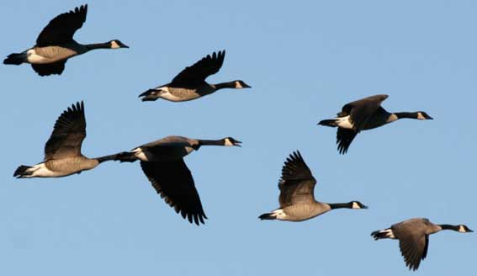
Кошлар китә,кошлар кайта,
Кошларны кем санаган:
Бәлки аларның да барсы
Каиталмыйдыр яңадан.
Кошлар китә,кошлар кайта,
Кошлар урый дөньяны.
Юлларда янып каладыр
Канатлары сынганы.
Кошлар китә,кошлар кайта
Нәрсә йөртә кошларны?
Әллә юллар баса микән
Сагыну-сагышларны?
Кошлар китә,кошлар кайта
Һавада-кошлар юлы.
Йолдызлардан саркып-саркып
Тарала кошлар моңы.

Slide 2
Иң гүзәл кеше икәнсез

Slide 3
Язмышларга буйсынмас җанны калдырасы иде күңелдә...

Slide 4
Дәрес планы
Тормышы
Иҗаты
Шигырьләре
Җырлары
Каләмдәшләре фикерләре

Slide 5
1938-2011

Slide 6
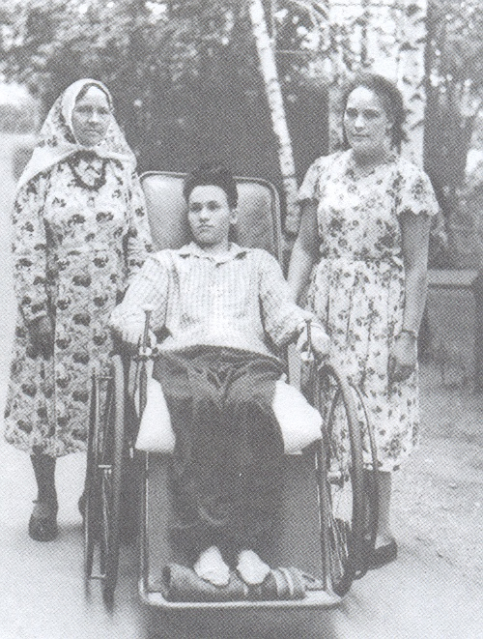
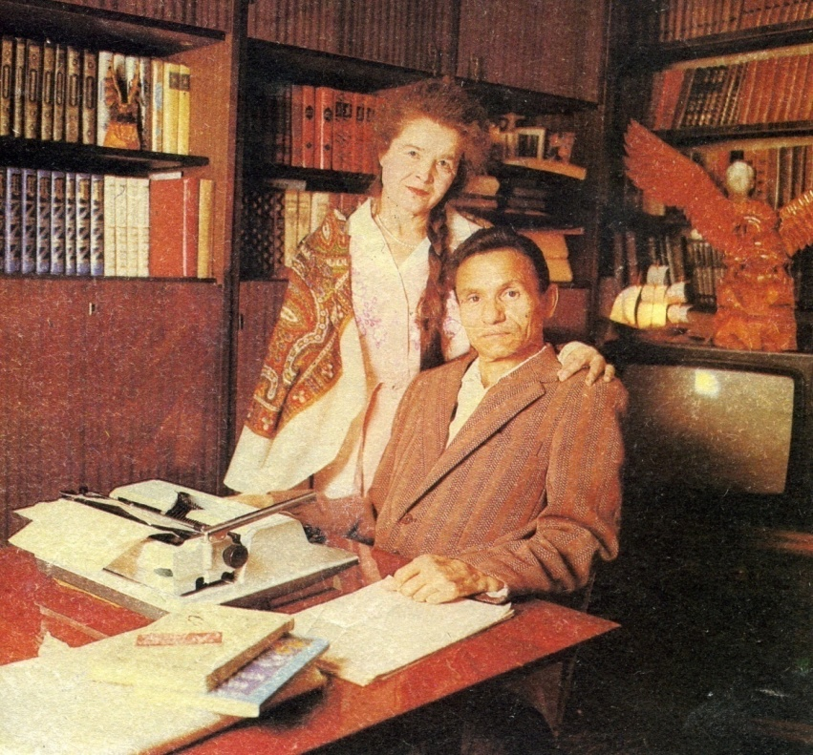
Туганнары белән

Slide 7
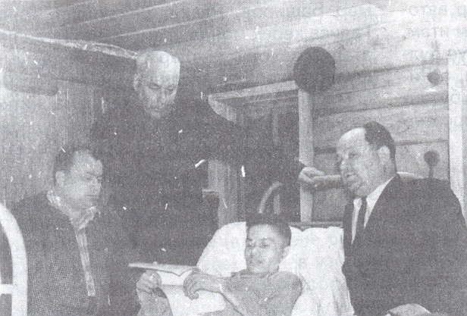
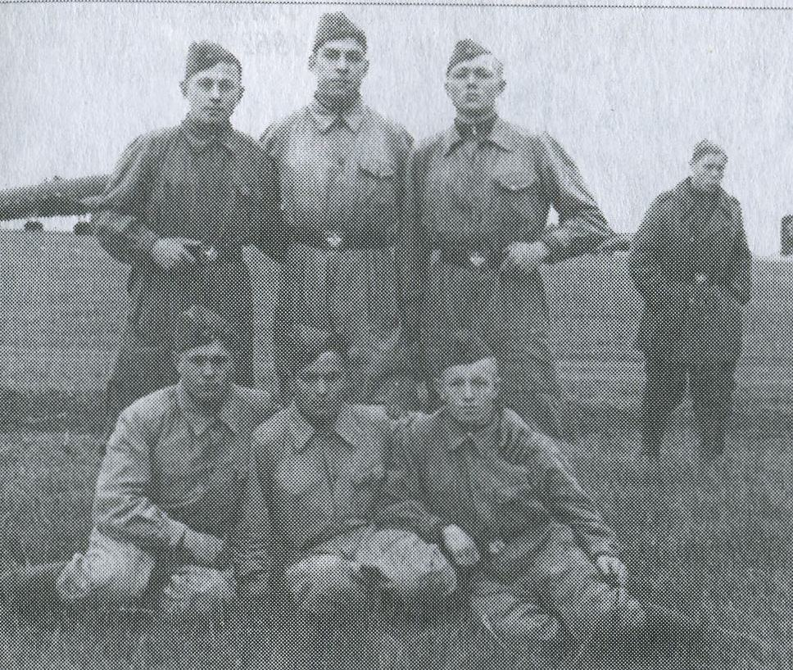
Фәнис яруллин армиядә

Slide 8
1964-1970 елларда казан дәуләт университетында укый

Slide 9
Дәүләт бүләкләре
1985 ел Татарстанның атказанган мәдәният хезмәткәре;
1978 ел Муса Җәлил исемендәге комсомол премиясе;
1995 ел Габдулла Тукай исемендәге премия;
1988 ел“Халыклар дуслыгы” ордены;
2001ел Татарстан Республикасынын халык шагыйре.

Slide 10
Шагыйрь турында каләмдәшләренең фикерләре

Slide 11
Тест сорауларына җавап
1. а
2. а
3. б
4. в
5. б
6. а
7. а
8. б
9. б
10. а

